Slide 1
СИСТЕМЫ ВЕНТИЛЯЦИИ, ОЧИСТКИ И ОБЕЗЗАРАЖИВАНИЯ ВОЗДУХА
since 2006

Slide 2
Важные факты о загрязнении воздуха
9 из 10
человек в мире дышат загрязненным воздухом*
в 2-5 раз
комнатный воздух
грязнее уличного***
до 40 %
людей страдают
от аллергии**
7 000 000
человек ежегодно погибают от загрязненного воздуха*
* По данным Всемирной организации здравоохранения (ВОЗ)
** В некоторых странах, по данным World Allergy Organisation
*** По данным агентства по охране окружающей среды США (EPA)
СИСТЕМЫ ВЕНТИЛЯЦИИ, ОЧИСТКИ И ОБЕЗЗАРАЖИВАНИЯ ВОЗДУХА

Slide 3
Чем занимается Тион
Тион — это компания полного цикла по созданию умных и инновационных продуктов для вентиляции, очистки и безопасности воздушной среды.
Тион заботится о том, чтобы каждый был полон здоровья, энергии и сил.
Тион разрабатывает бескомпромиссные решения, которые позволяют дышать и чистым, и свежим воздухом.
Тион выпускает климатическое оборудование собственного производства, предлагая свободно дышать чистым воздухом в любой точке мира.
Тион создает мир, в котором новые технологии заметно улучшают качество жизни и комфорт в любых помещениях: в доме, офисе, больнице или ресторане.
СИСТЕМЫ ВЕНТИЛЯЦИИ, ОЧИСТКИ И ОБЕЗЗАРАЖИВАНИЯ ВОЗДУХА

Slide 4
Тион – это 20 стран
и ₁₄₂ города
Магадан
Санкт-Петербург
Екатеринбург
Красноярск
России
КАНАДА
Владивосток
ПОЛЬША ГЕРМАНИЯ
ЛАТВИЯ
Москва
Новосибирск
БЕЛАРУСЬ УКРАИНА
КАЗАХСТАН
абаровск
ФРАНЦИЯ
ЧЕХИЯ
МОЛДАВИЯ
ГРУЗИЯ
УЗБЕКИСТАН
КИРГИЗИЯ
МОНГОЛИЯ
США
СЛОВАКИЯ
КИПР
КИТАЙ
ОАЭ
ЧИЛИ
СИСТЕМЫ ВЕНТИЛЯЦИИ, ОЧИСТКИ И ОБЕЗЗАРАЖИВАНИЯ ВОЗДУХА

Slide 5
Решения для застройщиков
СИСТЕМЫ ВЕНТИЛЯЦИИ, ОЧИСТКИ И ОБЕЗЗАРАЖИВАНИЯ ВОЗДУХА

Slide 6
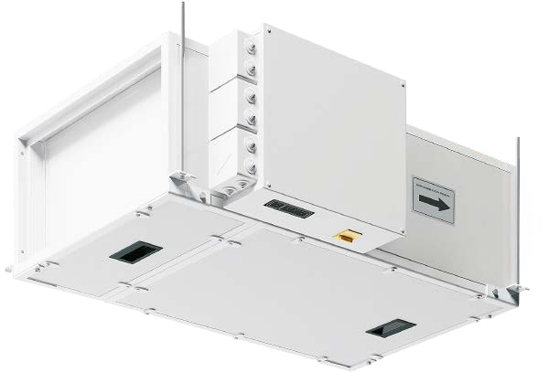
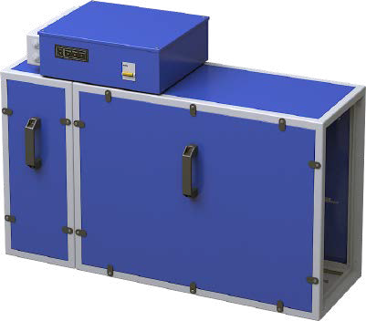
Канальные устройства очистки воздуха
Tion B1000
Система эффективна от всех типов механических и микробиологических загрязнителей, а также газовой фазы (в том числе аллергенов, плесени, бактерий, вредных запахов и газов).
Производительность установок от 150 м³ в час до 25000 м³ в час.
Установки могут быть встроены в систему вентиляции как на этапе проектирования, так и смонтированы в готовые здания.
Управление установкой производится с пульта управления и контроля. Установки могут подключаться к единой системе диспетчеризации здания.
Tion B1000
СИСТЕМЫ ВЕНТИЛЯЦИИ, ОЧИСТКИ И ОБЕЗЗАРАЖИВАНИЯ ВОЗДУХА
6.

Slide 7
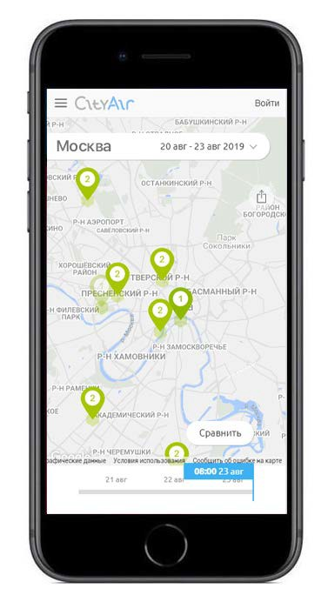
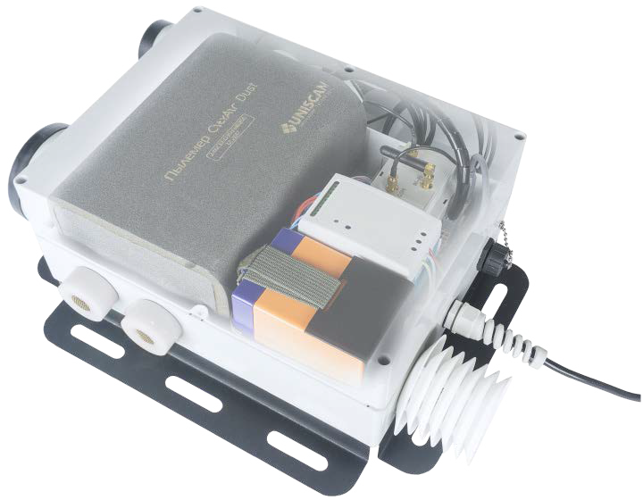
Мониторинг качества воздуха
CityAir
CityAir позволяет создать с нуля или дополнить существующие системы экологического мониторинга городских территорий.
Компактные станции стоят в разы дешевле стационарных постов или мобильных лабораторий.
CityAir предоставляет возможность моделирования распространения загрязнений и прогнозирования.
Данные доступны в режиме реального времени и могут быть продемонстрированы любым заинтересованным сторонам.
Станция мониторинга воздуха CityAir
СИСТЕМЫ ВЕНТИЛЯЦИИ, ОЧИСТКИ И ОБЕЗЗАРАЖИВАНИЯ ВОЗДУХА
7.

Slide 8
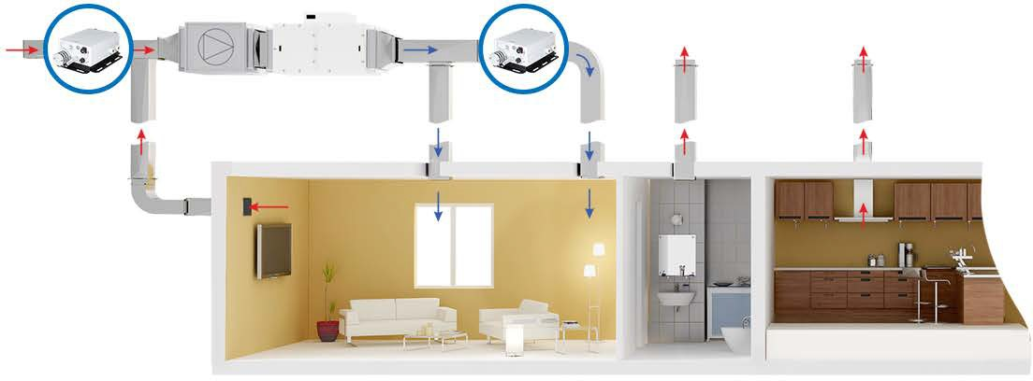
Оборудование Тион
Типовое решение включает:
Станция CityAir снаружи здания
Станция CityAir внутри системы вентиляции
Система очистки приточного воздуха Tion Eco
Сервисы по отображению данных:
Отдельный сайт для жильцов или страница для существующего сайта
Прямой доступ к защищенному потоку данных со станций
Сервисное обслуживание станций и поддержка системы мониторинга
Для зданий с центральной системой приточной вентиляции
Чтобы извлечь максимальный эффект из установки высококлассной системы очистки воздуха, мы рекомендуем дополнять это оборудование системой мониторинга качества воздуха, которая работает в режиме реального времени. Благодаря этому, вы сможете не только контролировать работу оборудования, но и при необходимости демонстрировать жильцам и потенциальным покупателям объективные экологические преимущества вашего объекта.
Системы мониторинга качества воздуха CityAir снаружи здания
Канальные системы очистки воздуха Tion Eco
Системы мониторинга качества воздуха
CityAir внутри помещения
СИСТЕМЫ ВЕНТИЛЯЦИИ, ОЧИСТКИ И ОБЕЗЗАРАЖИВАНИЯ ВОЗДУХА
8.

Slide 9
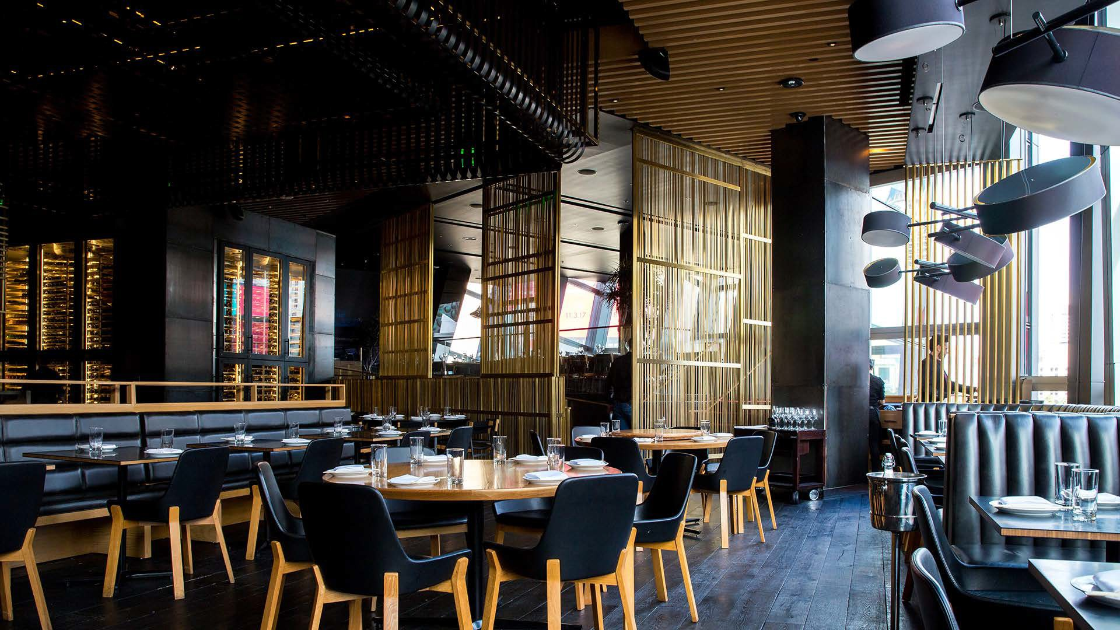
Решения для инфраструктуры и нежилых объектов
СИСТЕМЫ ВЕНТИЛЯЦИИ, ОЧИСТКИ И ОБЕЗЗАРАЖИВАНИЯ ВОЗДУХА
9.

Slide 10
Системы очистки вытяжного воздуха и удаления запахов для HoReCa
Решения для HoReCa
•
600+ объектов установило оборудование Тион
2 000+ единиц оборудования Тион работает в сегменте HoReCa
Один из лидеров рынка по производству канальных установок
Очищают вытяжной воздух от дымов
и запахов на кухне (класс фильтрации не менее E11)
Исключают жалобы жильцов
и работников близлежащих офисов
Позволяют открывать кафе
и рестораны в торговых центрах, аэропортах и на спортивных объектах
Очистка воздуха
от запахов и дыма в барах, ресторанах и кафе
СИСТЕМЫ ВЕНТИЛЯЦИИ, ОЧИСТКИ И ОБЕЗЗАРАЖИВАНИЯ ВОЗДУХА
10.

Slide 11
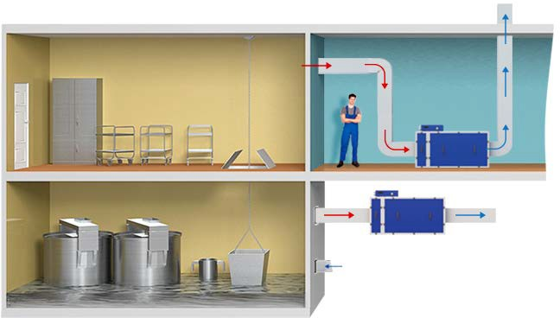
Системы очистки вытяжного воздуха для объектов водоканалов
Решения для канализационно-насосных станций
Очищают и обеззараживают воздух
на канализационно-насосных станциях, канализационно-очистных сооружениях, локально-очистных сооружениях
Избавляют предприятие
от недовольства жителей близлежащих домов
Нейтрализация вредных газов и неприятных запахов
Очистка от сероводорода, аммиака и меркаптанов
СИСТЕМЫ ВЕНТИЛЯЦИИ, ОЧИСТКИ И ОБЕЗЗАРАЖИВАНИЯ ВОЗДУХА
11.

Slide 12
Решения Тион для дома
Бризер 3S компактная приточная вентиляция Проветривание 24/7 + комплексная очистка приточного и комнатного воздуха | Бризер Lite суперкомпактная приточная вентиляция Проветривание 24/7 + очистка приточного воздуха от пыли и аллергенов | Tion Clever очиститель-обеззараживатель воздуха Комплексная очистка + обеззараживание комнатного воздуха | MagicAir система умного микроклимата Мониторинг качества воздуха + автоматическое управление климатической техникой
СИСТЕМЫ ВЕНТИЛЯЦИИ, ОЧИСТКИ И ОБЕЗЗАРАЖИВАНИЯ ВОЗДУХА
12.

Slide 13
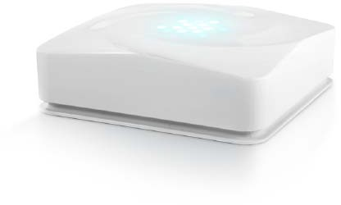
Система умного микроклимата
MagicAir
Автоматическое проветривание по уровню CO2
Экономия электроэнергии за счет умной работы
Расписание на любой день недели и время
Управление микроклиматом
со смартфона из любой точки мира
Tion Бризер 3S
Кондиционер
ИК-модуль
Модуль CO2+ MagicAir
Internet
Базовая станция MagicAir
CO2
Wi-Fi
Умный терморегулятор
СИСТЕМЫ ВЕНТИЛЯЦИИ, ОЧИСТКИ И ОБЕЗЗАРАЖИВАНИЯ ВОЗДУХА
13.

Slide 14
Тион – в тренде инновационных технологий
Совершенствует технологии управления климатической техникой
Все продукты «Тион Умный микроклимат» имеют возможность управления со смартфона.
Продвигает продукты через интеграции
с «умными домами»
Следует трендам рынка современных технологий
В 2019 г. — Rubetek, Apple HomeKit, в 2020/2021 г.* — Яндекс, Z-wave, Ростелеком.
* Согласно плану аналитиков компании «Тион»
В 2018 году 28% продаж пришлись на долю «умных продуктов» Тион.
СИСТЕМЫ ВЕНТИЛЯЦИИ, ОЧИСТКИ И ОБЕЗЗАРАЖИВАНИЯ ВОЗДУХА
14.

Slide 15
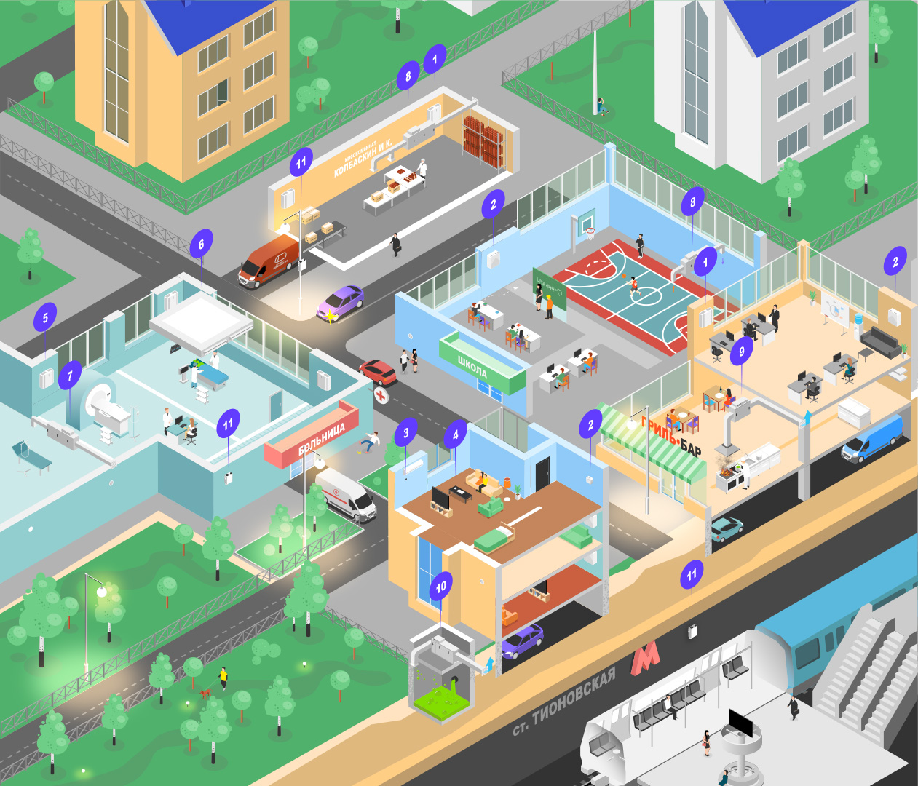
Бытовое оборудование tion.ru
Tion Clever
Tion Бризер
ИК-модуль MagicAir
MagicAir
Профессиональное оборудование pro.tion.ru
Тион А
Тион B Lam
Тion B
Тion Eco
Tion Ext
Tion SPS
Мониторинг воздуха
cityair.io
11. CityAir
СИСТЕМЫ ВЕНТИЛЯЦИИ, ОЧИСТКИ И ОБЕЗЗАРАЖИВАНИЯ ВОЗДУХА
15.

Slide 16
Свежий воздух должен быть чистым!
+7 (495) 215-56-64
msk@tion.ru pro.tion.ru

